Slide 1
قواعد البيانات
1209 سطب
المحاضرة الأولى

Slide 2
ماهي قاعدة البيانات
- قواعد البيانات Data base : هي تجميع لكمية كبيرة من المعلومات أو البيانات وعرضها بطريقة أو بأكثر من طريقة تسهل الاستفادة منها. مثال : دليل الهاتف الذي يشتمل على أسماء وعناوين وأرقام هواتف سكان مدينة ما يمكن أن نعتبره قاعدة بيانات وتتحقق الأستفاده من قاعدة البيانات هذه بإدخال رقم المشترك والحصول على إسمه وعنوانه أو إدخال إسم المشترك والحصول على رقم هاتفه وعنوانه وهكذا, يمكن تعريف قواعد البيانات على أنها مستودع أو مخزن كبير لتخزين البيانات المختلفة , فتكون البيانات في قاعدة البيانات مخزنة في جداول, كل جدول منها يتكون من صفوف و أعمدة .

Slide 3
ماهي قاعدة البيانات
وهي عبارة عن مجموعة من الكائنات على النحو التالي:
1- الجداول : أهم هذه الكائنات لأن الجدول هو الملف الذي يحتوي على البيانات الكاملة وهي عبارة عن جداول مجموعة في ملف واحد والجدول الواحد يحتوي على عدة صفوف وأعمدة والأعمدة هي الحقول للمعلومات التي تدرج لحفظها داخل الجدول
2- الإستعلامات : مجموعة محددة أو مفلترة أو مصفاة من الجدول حسب شروط أو خصائص معينة .

Slide 4
ماهي قاعدة البيانات
3 -النماذج : عبارة عن الشكل الذي توضع به البيانات, أي وضع البيانات بشكل مناسب باسلوب منسق من جدول محدد ويمكننا ايضاً ادخال بيانات على هذا النموذج من هذا الجدول .
-4 التقارير: الشكل المطبوع على الطابعة.
5- وحدات الماكرو: مجموعة الإجراءات المسجلة من خلال عملية معينة لإنجاز عملية معينة.
6- وحدات نمطية : برامج صغيرة عن أداء شئ معين أي عند النقر على زر معين.

Slide 5
العمليات الأساسية على قواعد البيانات
- ما هى العمليات الأساسية على قواعد البيانات ؟
1- إنشاء و تعديل قاعدة البيانات Create Database : و تشمل ( إضافة جدول - حذف جدول - تعديل جدول ) .
2- تحديث البيانات فى قاعدة البيانات Update Database : و تشمل إضافة سجل جديد ( إضافة موظف) - حذف سجل ( حذف موظف ) - تعديل سجل ( تغيير عنوان موظف )
3- عرض محتويات قاعدة البيانات View Database : أى مشاهدة محتويات جدول موظف ما ( بحث عن موظف بمعرفة رقمه - إجمالى عدد عمال بمصنع ) و يمكن الحصول عليها عن طريق الشاشة أو طباعتها على شكل تقارير Report.

Slide 6
أهمية قواعد البيانات
1-تخزين جميع البيانات بكافة الانشطه لجهة ما بطرق متكاملة ودقيقه وتصنيف وتنظيم هذه البيانات بحيث يسهل استرجاعها في المستقبل.
2- متابعة التغيرات التي تحدث في البيانات المخزنة وإدخال التعديلات اللازمة عليها، حتى تكون دائماً في الصورة الملائمة لاستخدامها فور طلبها.
3- تخزين كم هائل من البيانات التي تتجاوز الإمكانيات البشرية في تذكر تفاصيلها ومن ثم إجراء بعض العمليات والمعالجات التي يستحيل تنفيذها يدوياً.
4- تساعد على تخزين البيانات بطريقه متكاملة، بمعنى الربط بين النوعيات المختلفة للبيانات المعبرة عن كافة الأنشطة.
5- تساعد على تحقيق السرية الكاملة للبيانات المخزنة بها بحيث لا تتاح أية معلومات لأي شخص ليس له الحق في الإطلاع عليها.

Slide 7
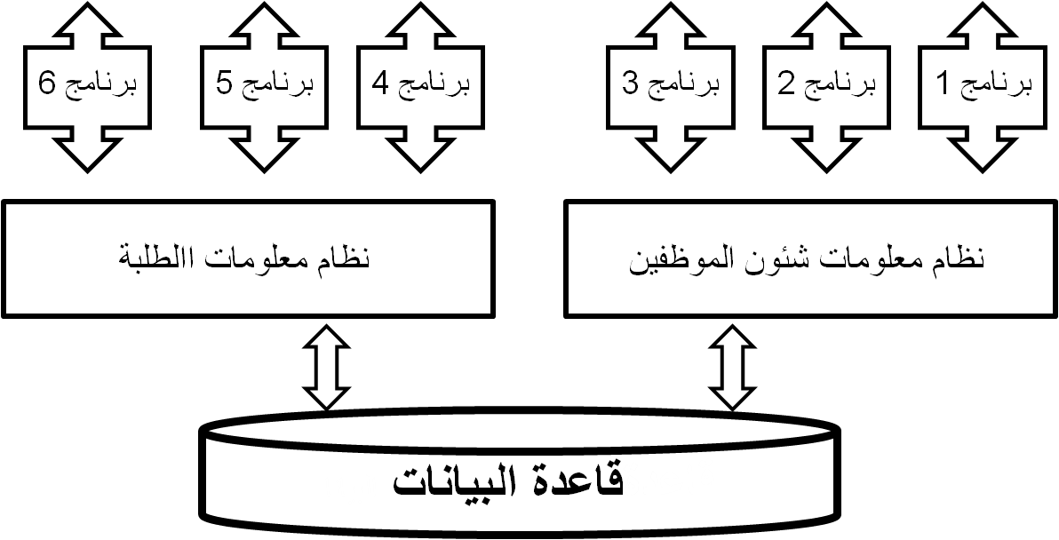
مميزات قواعد البيانات
1- تتميز قاعدة البيانات بأن تخزين أي بيان يتم في مكان واحد فقط تتأثر به كافة البرامج والتطبيقات التي تتناول قاعدة البيانات ويبين الشكل التالي ذلك :

Slide 8
مميزات قواعد البيانات
2- ندرة تكرار البيانات:
نظرا لاستخدام قاعدة بيانات واحدة فأي بيان لايتم تسجيله أكثر من مره . ويحدث فقط تكرار محدود لعدد من حقول البيانات بشكل يتحكم فيه مصمم قاعدة البيانات من أجل ربط البيانات ببعضها البعض وهذا يمنع ضياع حيز التخزين والجهد والوقت اللازمين لذلك.
3- تجانس أو توافق المعلومات:
يترتب على عدم تكرارالبيانات داخل قاعدة بيانات واحدة عدم وجود أي بيانات غير متوافقة ذلك لأن إدخال أي معلومة أوتعديلها أو حذفها يتم في نفس قاعدة البيانات وتتأثر به كافة التطبيقات التي تتناول القاعدة.(مثلا في نظام الجامعة عند تعديل عدد ساعات مادة معينة يظهر هذا التعديل في جداول الطلبة وجداول الأساتذة)

Slide 9
مميزات قواعد البيانات
4- توفر المرونة :
يتميز نظام معالجة قواعد البيانات بالمرونة الكبيرة والقابلية للتعديل وتتطلب وقتا وجهدا بسيطا جدا وبالتالي تكلفة منخفضة (مثل الحذف والإضافة) .
5- توفر المواصفات القياسية :
في العادة يضع مصمم قاعدة البيانات قيودا على البيانات وعلى علاقاتها ببعضها البعض هذه القيود يفرضها النظام على جميع المتعاملين مع قاعدة البيانات مما يضمن توفر مواصفات قياسية عالية لأنها إجبارية من النظام (مثلا عدم ادخال درجة أكبر من مئة).
6- أمن وسرية البيانات :
تتضمن نظم قواعد البيانات إعطاء صلاحيات محددة لكل مجموعة من المستخدمين وهذا يؤمن البيانات عاليا ضد المستخدمين غير المصرح لهم .

Slide 10
تعاريف مهمة تخص قواعد البيانات
1- البيانات Data:
هي كافة البيانات المطلوب إدخالها والاستعلام عنها مثل : (اسم المريض , رقم الغرفة , الطبيب....)
2- المعلومات Information:
هي البيانات التي تمت معالجتها ووضعها في صورة ملائمة ومفهومة للمستخدم.
3- تصميم قاعدة البينات:
يشمل تحديد أنواع البينات والتراكيب والقيود على البيانات في قاعدة البيانات .
4- بناء قاعدة بيانات :
هو عملية تخزين البيانات نفسها في وسط تخزين يتحكم فيه نظام إدارة قاعدة البيانات DBMS .
5- نظام إدارة قاعدة البيانات Database management systems DBMS)):
هو مجموعة البرامج التي يمكن إستخدامها في إنشاء ومعالجة قاعدة بيانات ما مثل برنامج Access.

